Slide 1
Trabalho de IOT
Matheus Souza Pinto ( 22000502)
Igor Guilherme dos Reis Melo (220001260
João Pedro Turcatti (22001076)
Talles Ryan Rodrigues Candido (2200061)
Otávio Francisco Morelli Alves (21001801)
Christian Mello Teio (22000730)

Slide 2
As 2 ideias principais.
Formato de Escada.
Formato de tronco com suportes.

Slide 3
Pontos fortes e fracos do tipo Escada
O maior ponto forte é que da para plantar varias orquídeas de uma vez e distribuir agua, sol, vento tudo igual mente para todas.
É mais fácil de fazer o sistema e de manipular
Não é muito ecológico

Slide 4
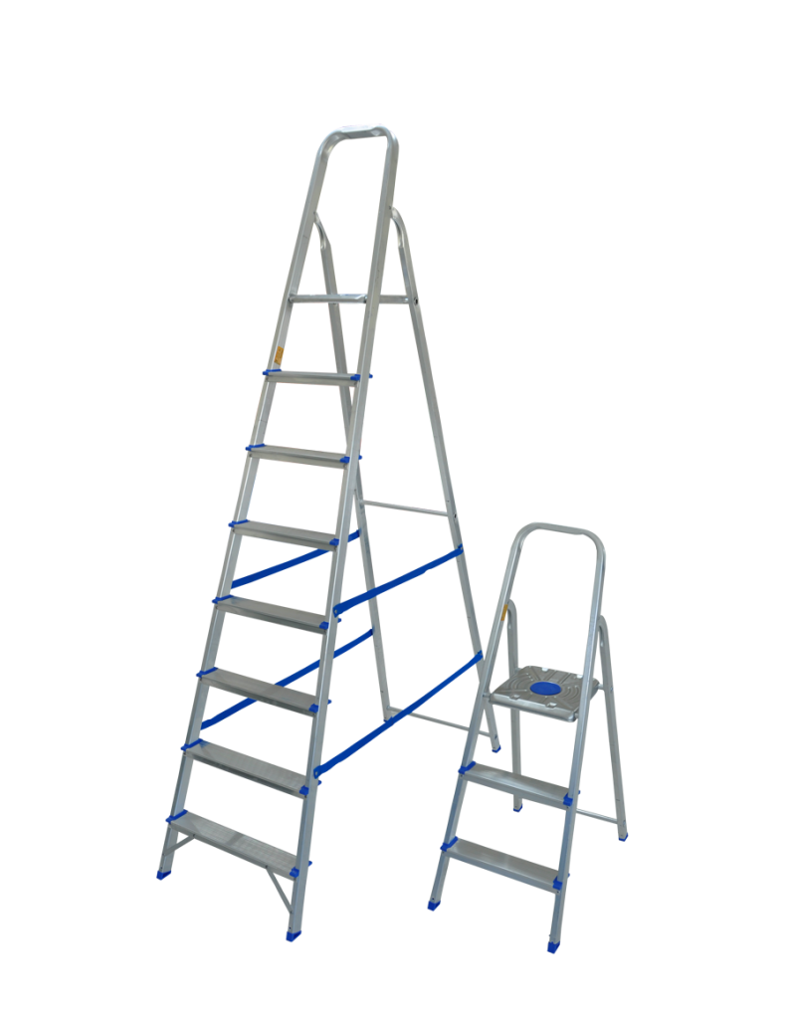
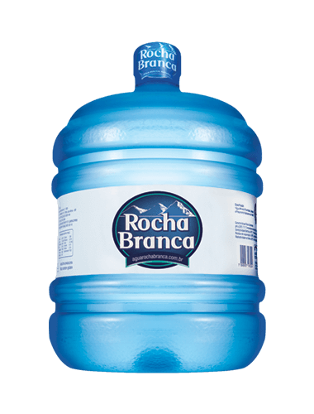
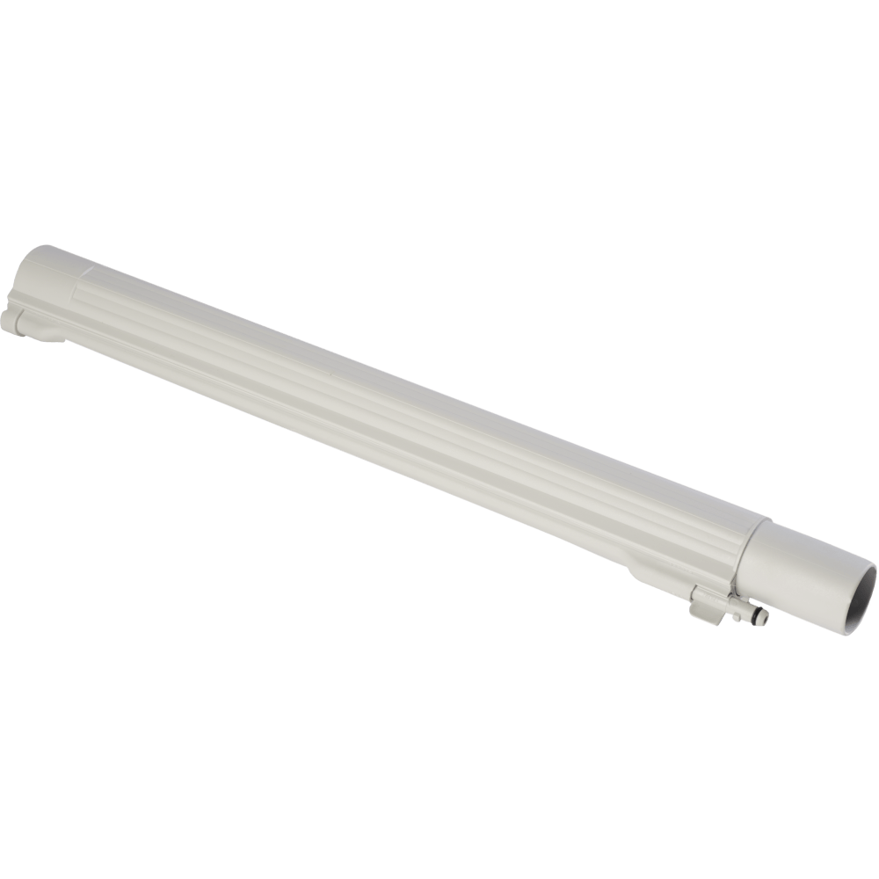

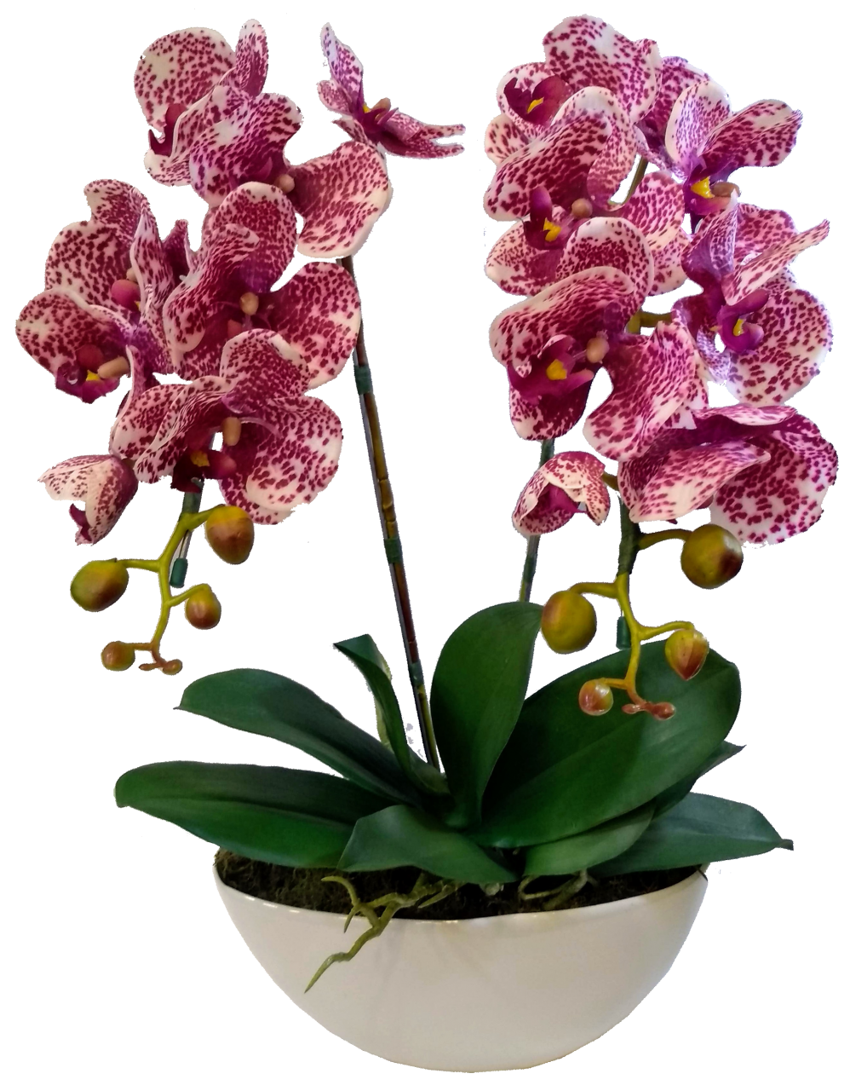
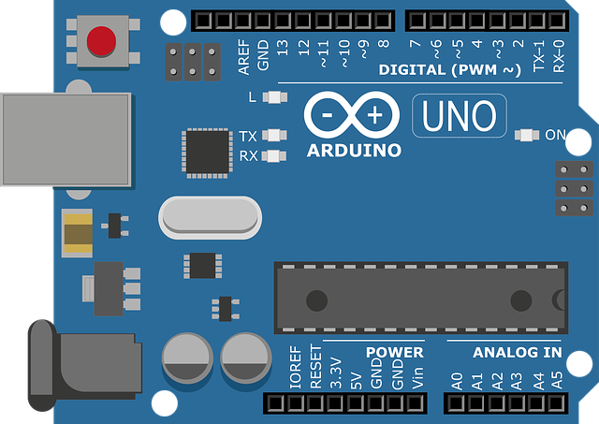
Formato de Escada.

Slide 5
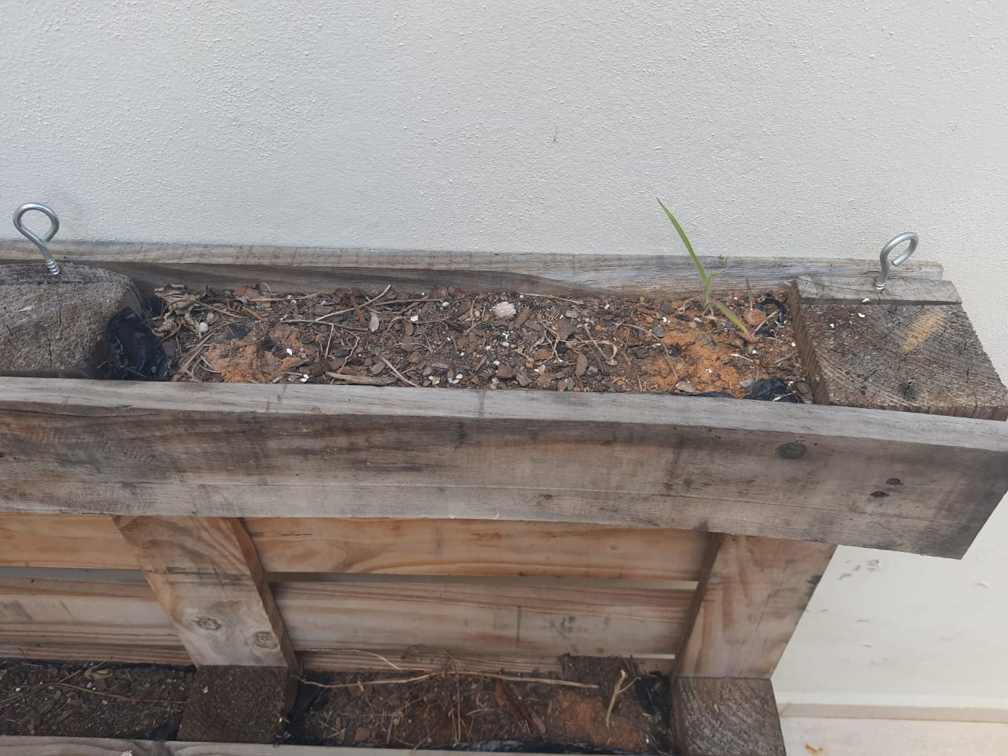
O sistema de (Escada/Janela) ficaria mais ou menos assim.

Slide 6
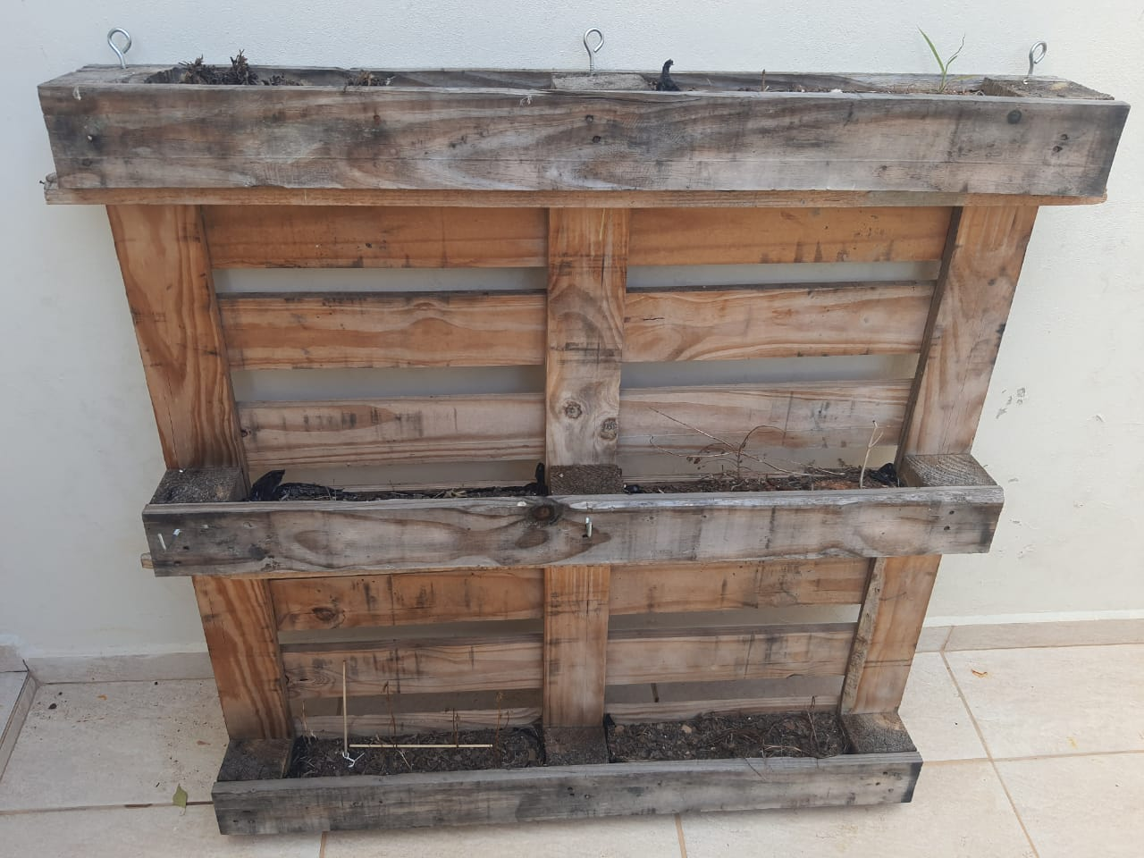
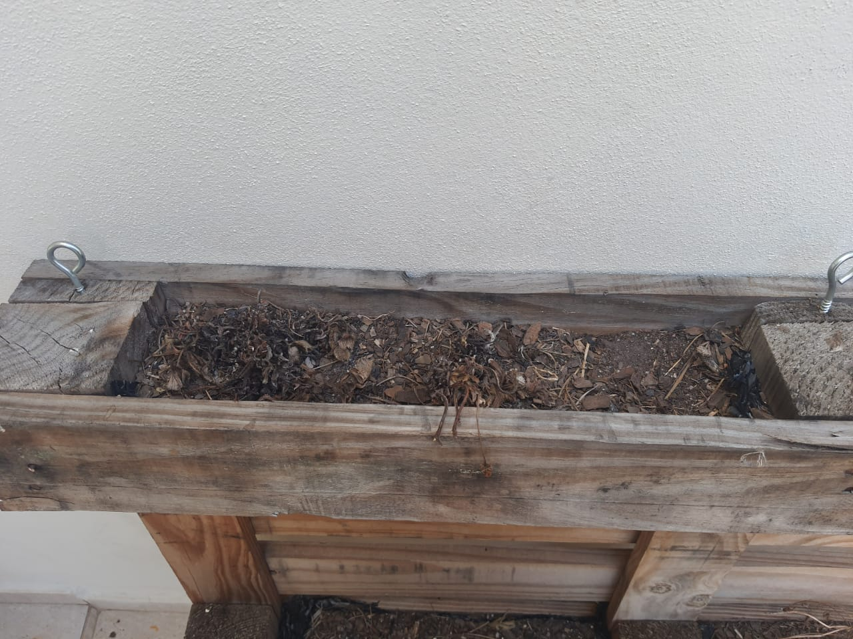

Slide 7
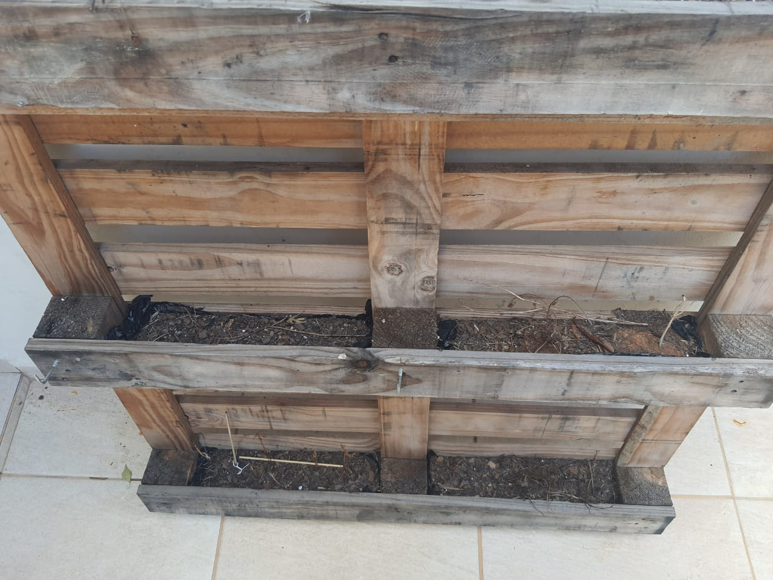

Slide 9
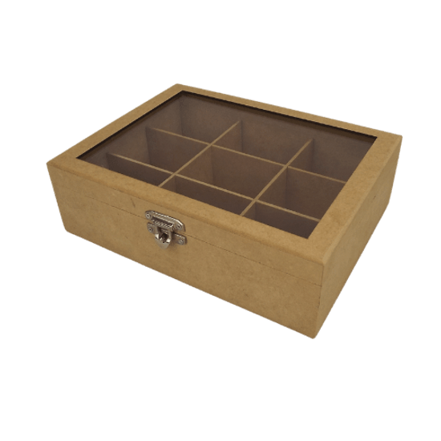

Como funcionaria ela ?
Basicamente seria as plantas numa caixa estilo essa onde colocaríamos nas plataformas.
Ficaria mais fácil para a distribuição de água e uma planta não ia rouba os nutrientes da outra ‘Perfeitamente equilibrado como tudo deve ser’ – Thanos.

Slide 10
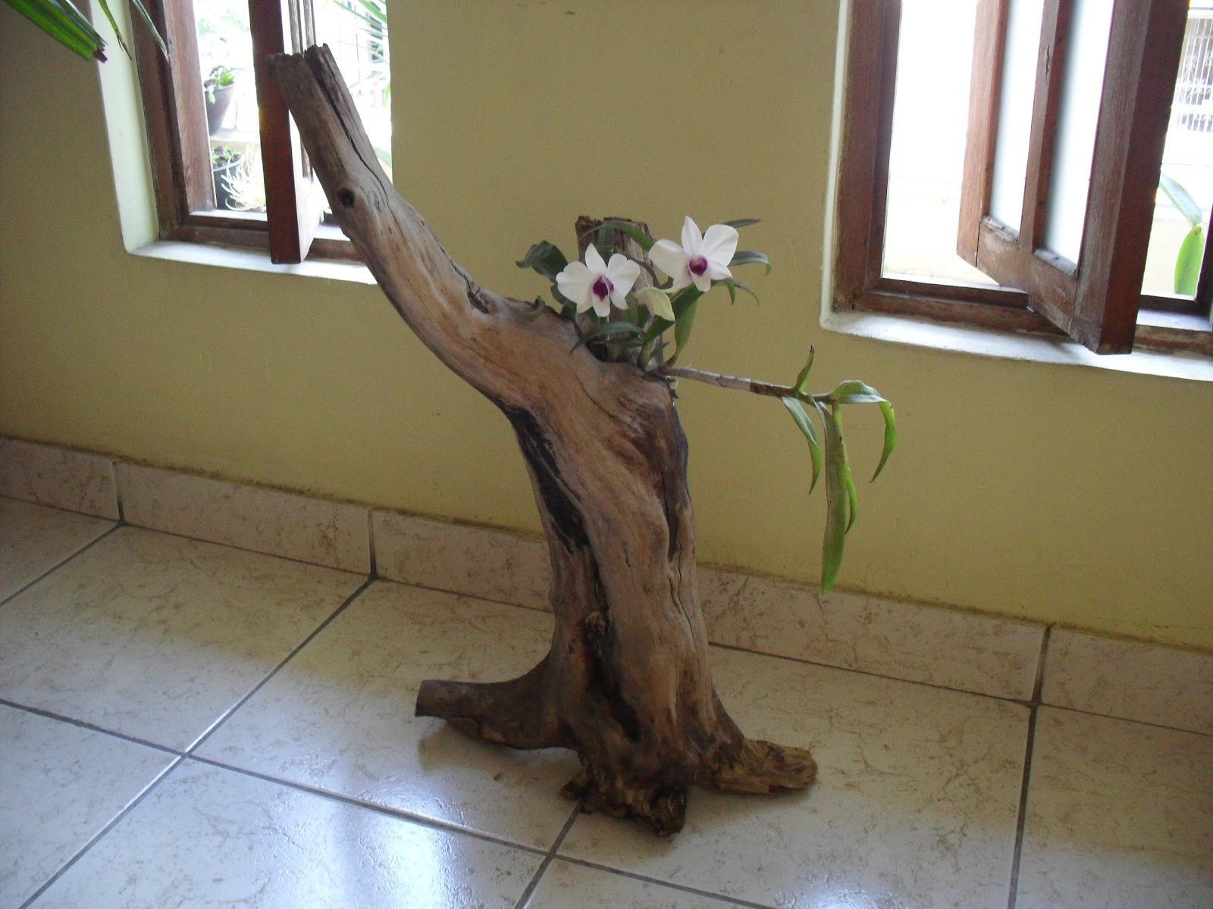
Tronco de Árvore
Basicamente ia ser do jeito mais fácil de se ligar com orquídeas onde colocaríamos uma plataformas como suporte para ajudar as orquídeas.
Com o tronco da árvore ela ia ficar mais fácil para lidar
Porém mais difícil de fazer acontecer.
Outro problema é que não iria dar para plantar
Varias de uma vez como na da escada.

Slide 11
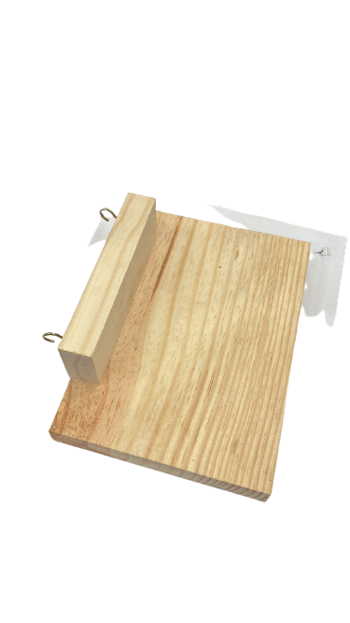
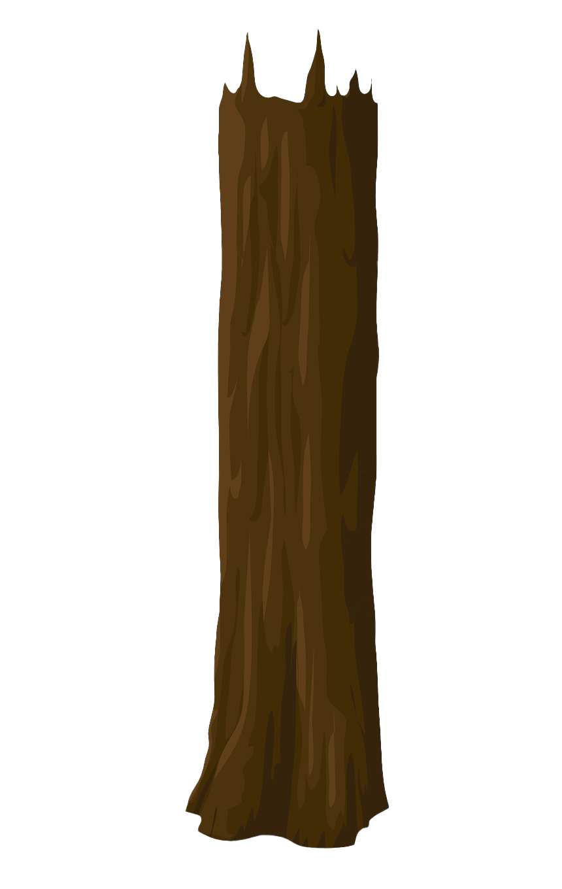
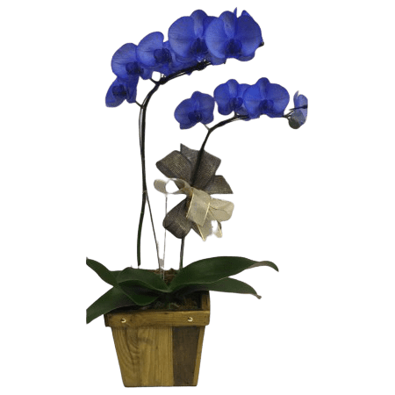

Slide 12
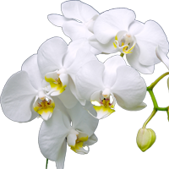
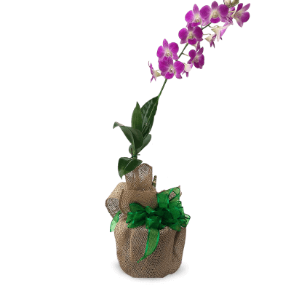
Cada orquídea tem seu jeito de ser cuidada.
As mais comuns são as:
Orquídea Baunilha (Amarela)
Orquídeas do Mato (Branca)
Orquídeas Terrestres (Amarelo com branco, Roxa, etc...)
Tipos de Orquídeas Híbridas (Mistura mais de 1 cor )

Slide 13
Como cuidar da Orquídeas do Mato (Branca)
Rega: as orquídeas devem ser regadas 1 vez a cada 4 dias. É essencial evitar regar em excesso.
Iluminação: a orquídea não pode ser exposta diretamente ao sol. A luz é essencial para que ela floresça, mas uma luminosidade exagerada pode prejudicar a saúde dela.
Adubação: as orquídeas precisam muito de nutrientes como Fósforo, Potássio e Nitrogênio. Ou seja, prefira adubos com maior quantidade de NPK.
Vasos: prefira vasos de barro à vasos de plástico. Além de mais bonitos, eles ajudam a manter a flor saudável.
Descarte: ao cortar uma folha, passe um pouco de canela em pó no local do corte, ele ajuda a cicatrizar mais rápido.
Doenças e pragas: é comum aparecer manchas na orquídea. Elas devem ser tratadas com fumo de corda. Também não é raro aparecerem pulgões e cochonilhas, estes devem ser retirados com sabão de coco.
Coloração: fique atenta à coloração das orquídeas. Se ela estiver com uma cor escura, é hora de mudar a planta de lugar e deixá-la um pouco mais perto da luz.

Slide 14
Orquídeas Baunilha
Luz – Elas preferem uma iluminação entre média a alta, na natureza elas recebem luz filtrada pela copa das árvores
Umidade – Forneça um nível de umidade entre 50 a 70% para que elas cresçam bem,
Rega – Regue sempre que estiverem se aproximando da secura, pois elas não possuem formas eficazes de armazenarem água.
Temperatura – As orquídeas-baunilha se saem bem em temperaturas variando entre 24 a 28ºC durante o dia, com uma queda entre 8 a 15 graus durante a noite.
Vaso – Grande

Slide 15
Orquídeas Terrestres/ Hibridas
1 – A ventilação é sempre necessária.
2 – Normalmente essas orquídeas não necessitam de muito adubo. Seus nutrientes são retirados do solo em que estão.
3 – As orquídeas terrestres normalmente gostam muito de água. (Este processo deve ocorrer de 2 a 3 vezes por semana.)
4 – Para o plantio procure por vasos fundos, e substrato de húmus com cascas finas de árvores. Utilize a terra vegetal e muito composto orgânico, para que a drenagem seja eficiente.
5 - Vaso – Grande

